Slide 1


精彩从这里开始
win8
一切更新，一目了然
玩转大学PPT素材 更多好素材请访问 http://daxue101.100get.cn

Slide 2
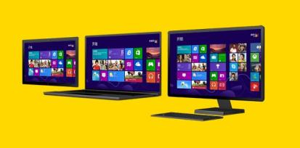



目 录
Part1 九宫格模板
Part2 淘宝网参考
Part3 windows参考
玩转大学PPT素材 更多好素材请访问 http://daxue101.100get.cn

Slide 3
玩转大学PPT素材 更多好素材请访问 http://daxue101.100get.cn

Slide 4
玩转大学PPT素材 更多好素材请访问 http://daxue101.100get.cn

Slide 5

玩转大学PPT素材 更多好素材请访问 http://daxue101.100get.cn

Slide 6

玩转大学PPT素材 更多好素材请访问 http://daxue101.100get.cn

Slide 7

玩转大学PPT素材 更多好素材请访问 http://daxue101.100get.cn

Slide 8

玩转大学PPT素材 更多好素材请访问 http://daxue101.100get.cn

Slide 9

玩转大学PPT素材 更多好素材请访问 http://daxue101.100get.cn

Slide 10
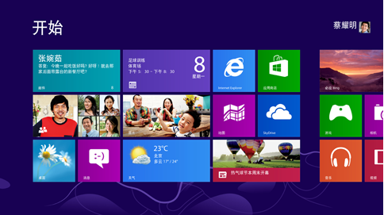
玩转大学PPT素材 更多好素材请访问 http://daxue101.100get.cn

Slide 11
T
K
S
By Jill
玩转大学PPT素材 更多好素材请访问 http://daxue101.100get.cn

